Slide 1

Bài 18:
VÍ DỤ VỀ CÁCH VIẾT VÀ SỬ DỤNG
CHƯƠNG TRÌNH CON
(tt)

Slide 2


NỘI DUNG BÀI HỌC
I. CTC không có giá trị trả về - Thủ tục
II. CTC có giá trị trả về - Hàm
III. Lời gọi
IV. Bài tập

Slide 3

III. Lời gọi
Quan sát 2 chương trình sau và đưa ra lời gọi hàm hay thủ tục tương ứng nằm trong chương trình chính?

Slide 4

  #include<iostream>
  #include<conio.h>
  using namespace std;
  void tinhtong(float x, float y)
  {
  cout<<“Tong la: ”<<x+y;
  }
  int main()
  {
  tinhtong(5, 8);
  }
Ví dụ với CTC không có giá trị trả về
  Lời gọi: tinhtong(5, 8);

Slide 5
  #include<iostream>
  #include<conio.h>
  using namespace std;
  void tinhtong(int x, int y)
  {
  cout<<“Tong la: ”<<x+y;
  }
  int main()
  {
  tinhtong(5, 8);
  }
Khi đó có sự so khớp như sau:
Thủ tục dòng:
  void tinhtong(int x, int y)
Lời gọi CTC dòng:
tinhtong(5, 8);
Tại thời điểm gọi thủ tục tinhtong: x sẽ có giá trị là……., y sẽ có giá trị là.......
Vậy thủ tục tinhtong sẽ xuất ra màn hình:
Tong la: 13
5
8
Thủ tục
  void tinhtong(int x, int y)
Lời gọi thủ tục
tinhtong( 5, 8);

Slide 6

  #include<iostream>
  #include<conio.h>
  using namespace std;
  int Tinh_Tong(int a, int b)
  {
    int s = a + b;
    return s;
  }
  int main()
  {
    int i;
    i = Tinh_Tong( 2 , 3 );
    cout<<“Tong la: ”<<i;
  }
Ví dụ với CTC có giá trị trả về
  Lời gọi: i = Tinh_Tong(2, 3);

Slide 7
  #include<iostream>
  #include<conio.h>
  using namespace std;
  int Tinh_Tong(int a, int b)
  {
    int s = a + b;
    return s;
  }
  int main()
  {
    int i;
    i = Tinh_Tong( 2 , 3 );
    cout<<“Tong la: ”<<i;
  }
Khi đó có sự so khớp như sau:
Hàm dòng:
  int Tinh_Tong(int a, int b)
Lời gọi CTC dòng:
i = Tinh_Tong( 2 , 3 );
Tại thời điểm gọi hàm Tinh_Tong: a sẽ có giá trị là……., b sẽ có giá trị là.......
Vậy hàm Tinh_Tong sẽ xuất ra màn hình:
Tong la: 5
2
3
Hàm
  int Tinh_Tong( int a, int b)
Lời gọi hàm
i = Tinh_Tong( 2 , 3 );

Slide 8

IV. Bài tập
Ví dụ 1: Viết chương trình tìm số nhỏ nhất trong 3 số. (xây dựng hàm tính giá trị nhỏ nhất của 2 số)
Giả sử x = 3, y = 7
→ số nhỏ nhất là x = 3.
Làm thế nào để biết được số nhỏ nhất?
☞ So sánh giá trị của 2 số. Nếu x < y thì số nhỏ nhất là x, ngược lại số nhỏ nhất là y.

Slide 9

Chương trình con tìm số nhỏ nhất trong 2 số
  float Min(float x, float y)
  {
  float min;
  if (x<y) min=x; else min=y;
  return min;
  }

Slide 10
  #include<iostream>
  using namespace std;
  float Min(float x, float y)
  {
  float min;
  if (x<y) min=x; else min=y;
  return min;
  }
  int main()
  {
  float a, b, c, i;
  cin>>a>>b>>c;
    i = Min(Min(a, b),c);
    cout<<"So nho nhat la: "<<i;
  }
Chương trình tìm số nhỏ nhất trong 3 số
  Chương trình con này là?
  Hàm
  Lời gọi hàm:
  i = Min(Min(a, b),c);

Slide 11
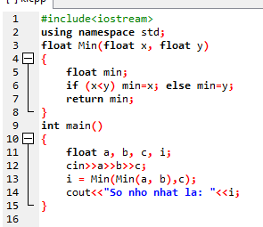
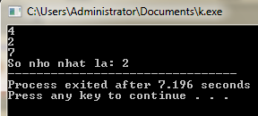
Chương trình
Kết quả

Slide 12

Ví dụ 2: Viết chương trình nhập vào 2 số nguyên. Sau đó hoán đổi giá trị của chúng cho nhau.
Input: 2 số nguyên a và b, 2 số cách nhau 1 khoảng trắng.
Output: 2 số nguyên a và b đã hoán đổi giá trị, 2 số cách nhau 1 khoảng trắng
Ví dụ:
Input | Output
4 7 | 7 4

Slide 13
MÔ PHỎNG CHƯƠNG TRÌNH
7
4
7
4
a
4
b
temp

Slide 14
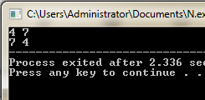
  #include <iostream>
  using namespace std;
  void HoanVi(int a, int b)
  {
    int temp = a;
    a = b;
    b = temp;
    cout << a <<" "<< b;
  }
  int main()
  {
    int x, y;
    cin >> x >> y;
    HoanVi(x, y);
    return 0;
  }
Kết quả

Slide 15



Hoạt động nhóm
3 nhóm lên bảng bốc thăm bài làm nhóm.
Mỗi nhóm thực hiện trong vòng 3 phút.
Đem sản phẩm lên bảng trình bày và đối chiếu kết quả.
Các nhóm còn lại theo dõi và nhận xét.

Slide 16
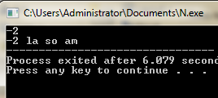
  #include<iostream>
  using namespace std;
  void KT_AmDuong(int a)
  {
  if (a>0) cout<<a<<" la so duong";
  else cout<<a<<" la so am";
  }
  int main()
  {
  int x;
  cin>>x;
  KT_AmDuong(x);
    return 0;
  }
Bài 1: Viết chương trình nhập vào 1 số nguyên. Kiểm tra số nguyên đó là số dương hay số âm.

Slide 17
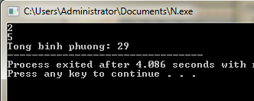
  #include<iostream>
  using namespace std;
  int Tong_BinhPhuong(int x, int y)
  {
  int s;
  s = x*x + y*y;
  return s;
  }
  int main()
  {
  int a, b, i;
  cin>>a>>b;
  i = Tong_BinhPhuong(a, b);
  cout<<"Tong binh phuong: "<<i;
  return 0;
  }
Bài 2: Viết chương trình nhập vào 2 số nguyên. Tính tổng bình phương của 2 số nguyên đó.

Slide 18
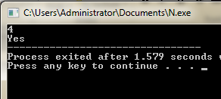
  #include<iostream>
  using namespace std;
  void KT_ChanLe(int c)
  {
  if (c%2==0) cout<<"Yes";
  else cout<<"No";
  }
  int main()
  {
  int y;
  cin>>y;
  KT_ChanLe(y);
  return 0;
  }
Bài 3: Viết chương trình nhập vào 1 số nguyên. Kiểm tra số nguyên đó là số chẵn hay không? Xuất “Yes” nếu là số chẵn, xuất “No” nếu là số lẻ

Slide 19
HƯỚNG DẪN VỀ NHÀ
Học bài.
Xem trước bài: Bài tập và thực hành 6.

